Slide 1
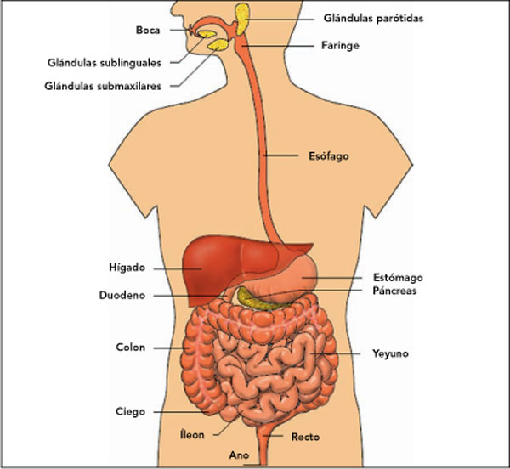
Aparato Digestivo
Maria José García Rodríguez

Slide 2
Tipos de digestion:
Existen 2 tipos de digestión:
·Mecánica: es el proceso digestivo que se produce en la boca en donde los alimentos son introducidos en la cavidad bucal y sufren una transformación física que afecta a su estado sin modificar su composición química y continúa con la deglución.
·Química: consiste en la descomposición de las grandes moléculas orgánicas que forman los alimentos en moléculas más simples.

Slide 3
Partes del aparato digestivo
Sus partes son:
-Boca: orificio de entrada al tubo digestivo, queda cerrada por los labios superiores e inferiores.
-Dientes: están encajados en unos huecos de las mandíbulas llamados alvéolos y unidos a las encías. (Existen 4 tipos, incisivos, caninos, premolares y molares)
-Esófago: tubo que une la boca con el estómago.
-Estómago: órgano en forma de saco que tiene una capacidad aproximada de un litro y medio.
-Intestino delgado: forma de tubo y se extiende desde el píloro hasta el intestino grueso (Se puede dividir en 3 partes: Duodeno, Yeyuno e Ileon.
-Intestino grueso: tubo mas grueso y mas corto que el intestino delgado. (Se divide en 3 partes ciego, colo y recto.)

Slide 4
Glándulas digestivas
Son un conjunto de glándulas encargadas de producir sucos digestivos, que son necesarios para la digestión química.
·Glándulas salivares: producen saliva, formada principalmente por agua, mucina, amilasa salivar y substancias bactericidas.
·Glándulas gástricas: producen suco gástrico compuesto principalmente por: ácido clorhídrico y pepsina.
·Glándulas intestinales: producen suco intestinal que contiene varias encimas digestivas.
·Hígado: órgano de gran tamaño, produce la bilis que se almacena en la vesícula biliar.
·Páncreas: segrega el suco pancreático y lo vierte en el duodeno.

Slide 5
Digestión
La digestión es el proceso de transformación de los alimentos, previamente ingeridos, en sustancias más sencillas para ser absorbidos.
·Digestión en la boca: aquí ocurre la masticación, mediante la cual los alimentos se trituran con los dientes y se mezclan con la saliva. Que humedece y lubrica los alimentos, además empieza la transformación química. La masticación convierte los alimentos en el bolo alimenticio el cual se puede tragar con facilidad.
·Deglución: es el paso del alimento desde la boca a la faringe y luego hasta el esófago. Cuando el bolo alimenticio entra en el esófago, los músculos de sus paredes se contraen y se relajan y lo hacen avanzar hasta el estómago. Estes movimientos se llaman movimientos peristálticos.
·Digestión en el estómago: el quimo se mezcla con el suco pancreático, con la bilis y con el suco intestinal que actúan de la siguiente manera:
-Bilis: los sales biliares actúan sobre las grasas lo que facilita la acción de las encimas digestivas.
-Suco pancreático: contiene lipasas, amilasas y tripsina.
-Suco intestinal: sus encimas digestivas son disacarasas, que transforman los disacáridos en glicosa y peptidasas, que acaban la digestión de las proteínas.
Cuando la bilis, el suco pancreático y el suco intestinal actúan sobre el quimo la mayor parte de las macromoléculas se transformaron en moléculas orgámnicas simples. El quimo pasa a denominarse quilo.

Slide 6
·Absorción: es el paso de los nutrientes desde el tubo digestivo a el sangre. Aun que algunas substancias, que no necesitan ser digeridas, se pueden absorben en el estómago. La mayor parte de nutrientes se absorbe en el intestino delgado.
·Digestión en el intestino grueso: el intestino grueso se limita a absorber los minerales, el agua y las vitaminas (K y B12) que son liberadas por las bacterias que habitan en el colon. También compacta las heces, y almacena la materia fecal en el recto hasta que es expulsada a través del ano.

